Slide 1
Linear-Time Longest-Common-Prefix Computation in Suffix Arrays and Its Applications
Toru Kasai, Gunho Lee, Hiroki Arimura,
Setsuo Arikawa, and Kunsoo Park.
12th Combinatorial Pattern Matching, 2001, 181-192
Presenter: Wan-Ni Ou
Date: Feb. 11, 2025
Notes:
Conference: Combinatorial Pattern Matching, 12th Annual Symposium, CPM 2001 Jerusalem, Israel, July 1-4, 2001 Proceedings
Department of Informatics, Kyushu University Fukuoka 812-8581, Japan {arim,arikawa}@i.kyushu-u.ac.jp 2 School of Computer Science and Engineering Seoul National University, Seoul 151-742, Korea {ghlee,kpark}@theory.snu.ac.kr 3 PRESTO, Japan Science and Technology Corporation, Japan

Slide 2
Abstract
We present a linear-time algorithm to compute the longest common prefix information in suffix arrays.
As two applications of our algorithm, we show that our algorithm is crucial to the effective use of block-sorting compression, and we present a linear-time algorithm to simulate the bottom-up traversal of a suffix tree with a suffix array combined with the longest common prefix information.

Slide 3
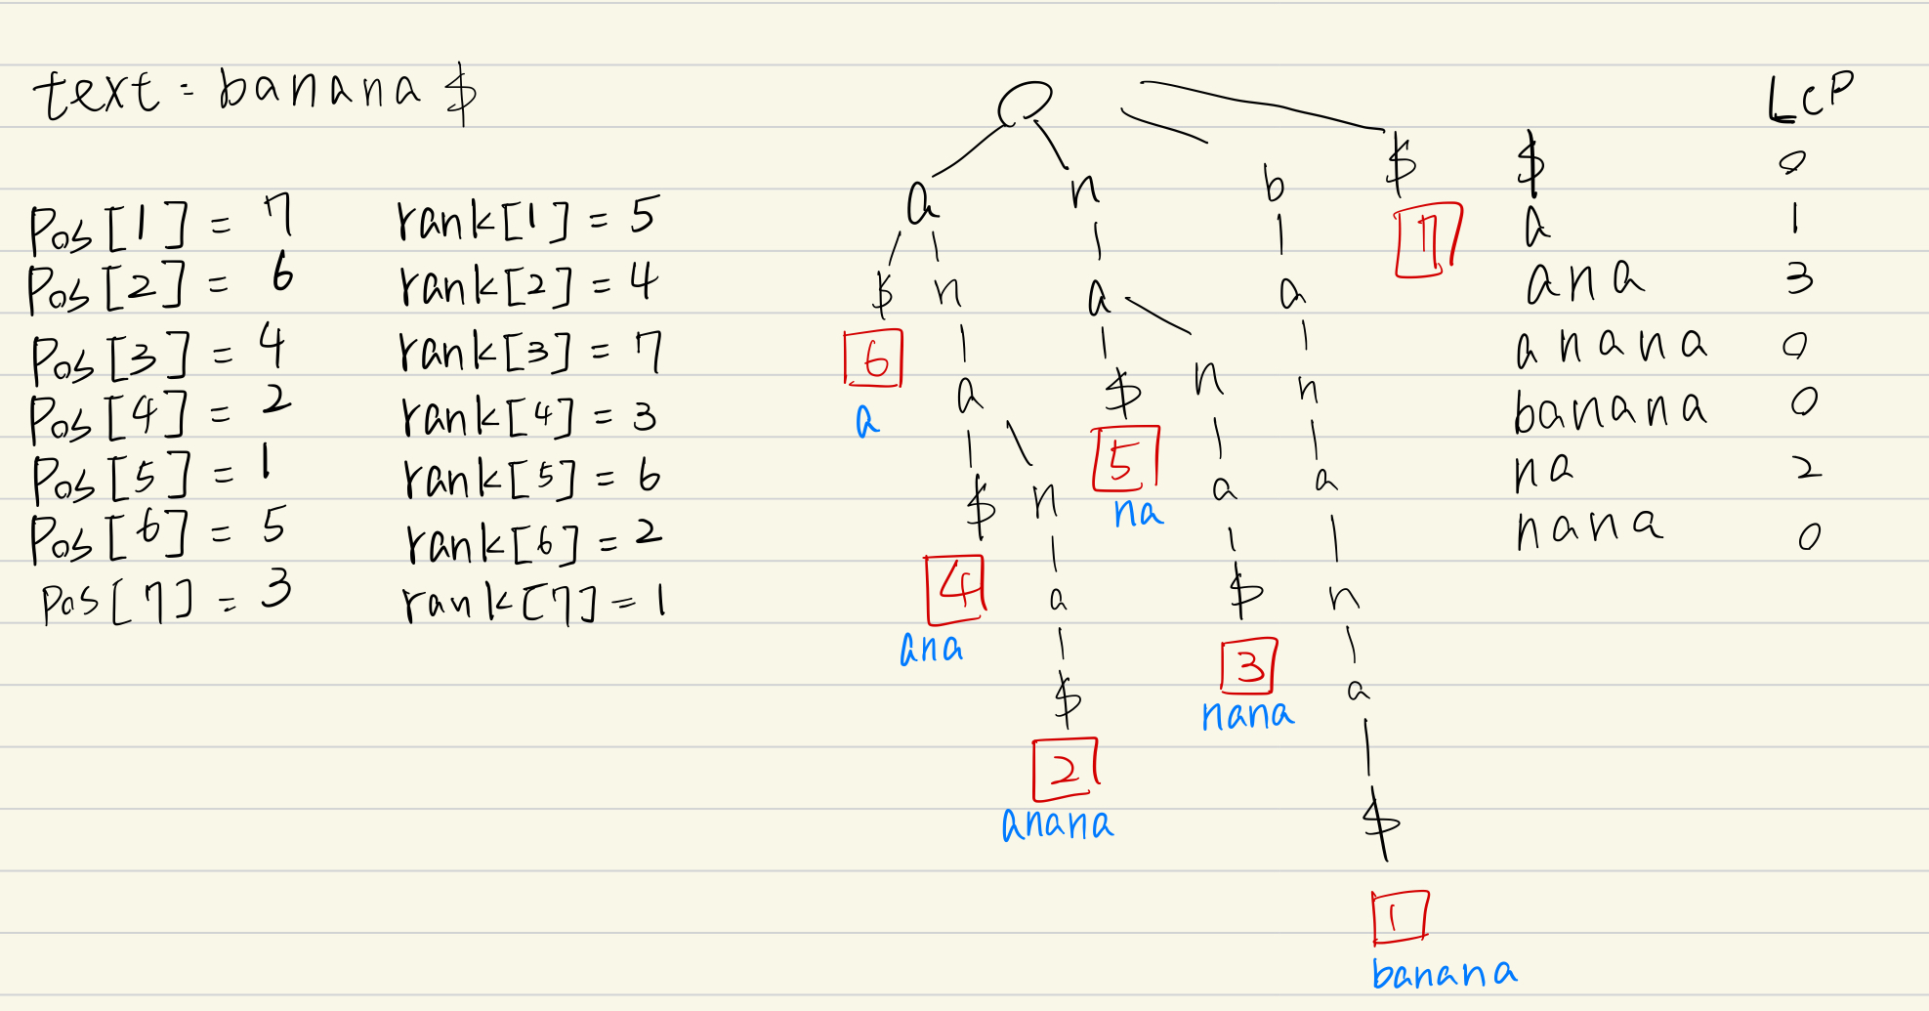
Suffix array (1/2)
Pos[k] = i
Notes:
首先是suffix array，我先從範例開始，等一下再說明它的意義。
現在我們有一個text banana。我們把它依序構建出一個suffix tree，從最後一個字開始看，a，所以在這邊新增節點a，加上終止符，再來是na，新創一個節點n，然後a，再來是ana。
構建完成後會得到這棵樹，我們在底下標上他們在text中的起始位置，像是anana底下寫2，代表這個後綴的索引從第二個開始到最後。
接著是找到Suffix array的部分，右邊已經先寫好所有後綴了，把這些後綴按照字典續排序。對照每個候綴的起始位置，就可以得到suffix array了。
像是banana，他在所有後綴的字典序排序中，占地五個位置，所以她的suffix array會排在第五個。1代表banana的起始位置。
得到的suffix array Pos[k] = I 代表的意義是，所有後綴中，第 k 個位置的後綴是從索引 I 開始，到最後的substring.

Slide 4
Suffix array (2/2)
Binary search finds pattern m in text n: O(m logn)
Suffix array + LCP to find a pattern: O(m + logn)
Notes:
建造這個suffix array會花費n log n ，要從這裏面用binary search找一個pattern則需要m logn，
但如果在查找時，有了LCP的資訊，可以讓搜尋時間降到O(m +logn)。

Slide 5
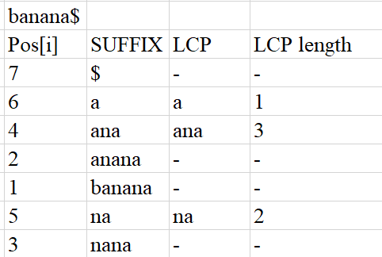
Longest-Common-Prefix
Notes:
這裡來講一下剛剛所提到的LCP，
要從LCP是指兩個相鄰後綴的最長共同前綴長度。
從剛剛的例子來看，這裡是所有後綴，他們已經按照字典續排好了，我們要找到他們相鄰的LCP。
第一個dollar sign跟a沒有共同prefix，所以空著，
a和ana的LCP是a，所以長度為1。
ana跟anana的LCP是ana，長度為三，以此類推到最後。
要從Suffix tree中計算LCP，是指兩個相鄰後綴的最長共同前綴長度。
-----------------
How to compute LCP from a suffix array?
Method1: block-sorting compression
Method2: suffix tree simulation
Since suffix tree require higher space resource, so authors implement a more efficient way to find LCP, using a bottom-up traversal suffix tree.

Slide 6
Preliminary summary
Suffix array: 存所有後綴的索引。(按照字典序排序)
Pos[k] = i : 第 k 小的後綴是從索引 i 開始，到最後的substring.
Rank [i] = k : 為Pos的inverse function，從索引去找此後綴的字典序排名
LCP array: 紀錄相鄰後綴的LCP。
Goal:
快速計算出LCP
Conbine suffix array and LCP
Notes:
Suffix tree: 存所有分支substring的樹。search能力好，但空間需求大。

Slide 7
Compute LCP (using Pos/Rank Array)
E.g. banana$
Lcp(anana, ana) = 3
Lcp(nana, na) = 2
Lcp(a, anana) = min(1, 3) = 1
i = 1, rank[1] = 5:
Pos[5 - 1] = Pos[4] = 2
Lcp(1, 2) = 0 (banana, anana) => Height[5] = 0
i = 2, rank[2] = 4:
Pos[4 – 1 ] = Pos[3] = 4
Lcp(2, 4) = 3 (anana, ana) => Height[4] = 3
i = 3, rank[3] = 7:
Pos[7 – 1 ] = Pos[6] = 5
Lcp(3, 5) = 2 (nana, na) =>Height[7] = 2
Notes:
也是一樣先從範例看，等一下再說明他的特性。
從左到右掃描text A，對於每個位置 i，計算後綴 i與其相鄰後綴的 LCP。
也就是從已知的 LCP 值開始比較，避免從頭開始比較所有的LCP，從而減少比較次數。
這是因為lcp有兩個特性，第一個特性是，
如果兩個相鄰後綴的 LCP 大於 1，那麼刪除它們的第一個字母後，新的LCP 會比原本的 LCP 少 1。
另一個特性是兩個後綴的LCP是他們之間所有相鄰後綴的LCP最小值。
假設要找a跟anana的LCP，可以透過相鄰的直接去算出來。a跟ana是1，ana跟anana是3，
那我們的後綴會取相鄰的最小值，也就是1。
但這樣我們還要知道那些後綴是相鄰的，要找到相鄰的後綴就可以用剛剛提到的rank，
Rank存的東西表示後綴 i 在所有後綴中字典序的排名。

Slide 8
Compute LCP (using Pos/Rank Array)
i = 4, rank[4] = 3:
Pos[3 - 1] = Pos[2] = 6
Lcp(4, 6) = 1 (ana, a) => Height[3] = 1
i = 5, rank[5] = 6:
Pos[6 – 1 ] = Pos[5] = 1
Lcp(5, 1) = 0 (na, banana) => Height[6] = 0
i = 6, rank[6] = 2:
Pos[2 – 1 ] = Pos[1] = 7
Lcp(6, 7) = 0 (a, $) =>Height[2] = 0
i = 7, rank[7] = 1, but Pos[7] = $，loop finish. 得到Height[0, 0, 1, 3, 0, 0, 2]
Notes:
做到最後rank = 1的時候，發現7他是dollar sign就跳出，最後得到我們的height，也就是LCP。

Slide 9
Branching Substring
If S = LCP(Ai, Aj), we call S is a branching substring.
E.g. Ai = anana, Aj = ana
“ana” is a branching substring, since it’s the LCP of “anana” and “ana”.
Notes:
分支子字串 是指那些在文本中出現多次，且作為多個後綴的共同前綴的子字串。
假設現在有兩個後綴，anana跟ana，可以發現ana是這兩個後綴的共同前綴，
所以我們稱ana為branching substring。

Slide 10
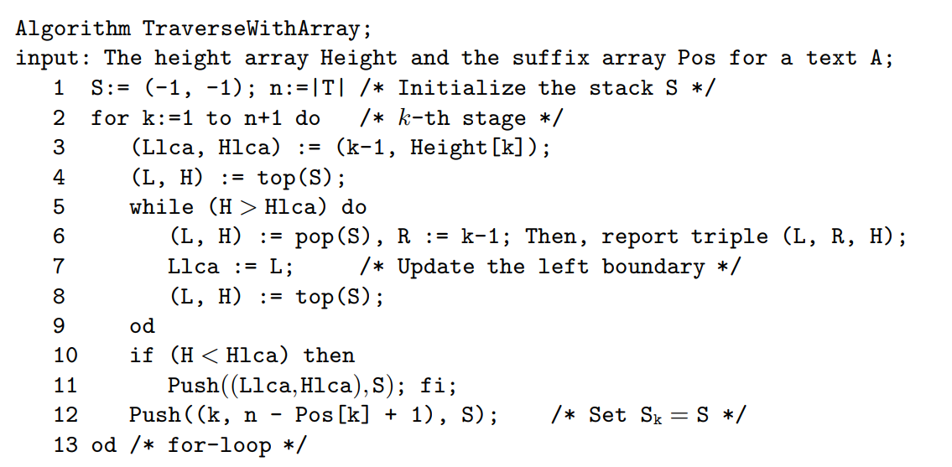
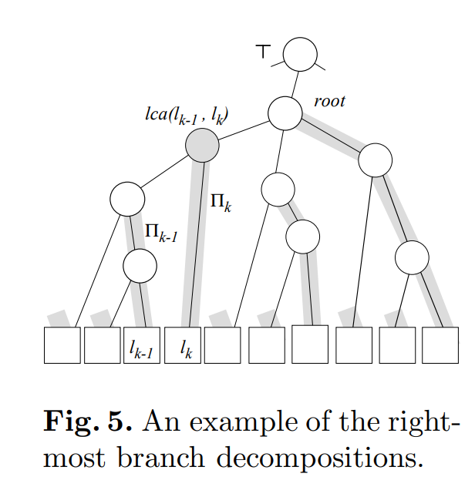
Traverse with Height array
(L, R, H) = (start, end, length) // e.g. banana, ana = (2, 4, 3)
Notes:
接著作者提出了一個方法去實現一顆suffix tree的post-order traversal。
Input的部分是剛才提到的height array跟suffix array。
為的是要模擬後綴樹的post order traversal，並找到所有branching substring的位置資訊。
而post order拜訪一棵樹的順序是，左右中，他會先拜訪完所有子節點後，再去看上一層的節點。
先來講一下會用到的一個觀念，最低共同祖先，從這兩個葉節點來看，他們的最低共同祖先就是這個，lca在後面的操作可以用來避免訪問到重複的節點。
Llca是指當前最低共同祖先的左邊界，假設ana是一個祖先節點，他的Llca就是2，右邊界是4，長度為3，也就是他第一次出現的起始位置。
Hlca是指最低共同祖先節點的深度，也就是這個substring的長度，可以直接從height得知，因為height存的是相鄰後綴的最常公共前綴，所以Height[k]就會是當前的葉節點跟前一個葉節點的LCP長度。
L、H這兩個的用途是要判斷節點的高度，決定要怎麼處理stack。
具體來說，一開始我們有一個初始化的stack，要把結點一個一個推進去模擬post order，當stack top的高度比當前處理的共同祖先的高度高時，代表他的LCP值比祖先節點大，也就是他比祖先節點深，應該先進行輸出，順序才不會錯誤。
當stack top比祖先深度小的時候，代表祖先的LCP比較大，所以要把祖先push進stack。
總結來說，suffix array是後綴字典序順序，等同於是葉節點的順序。Height array則是提供了相鄰後綴的最長共同前綴，讓我們可以知道內部節點的深度。這樣就可以透過stack來模擬後綴樹的遍歷，而不需要實際去建一個後綴樹，就可以找到所有的branching substring了。
------------------------------------
L是
使用剛才所得到的Height array，來找到所有branching substring。
會使用到Height是因為他存了相鄰後綴的LCP，可以用來重建suffix tree的結構。
找到的branching substring會儲存成這個樣子。
個是Rightmost Branches，
是指從葉節點到root的路徑，但只包含最右側的節點。

Slide 11
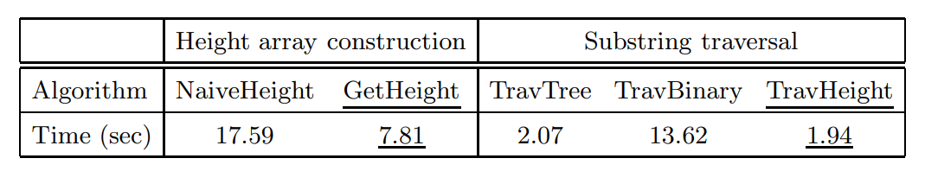
Result & Conclusion
Data: an English text of 5.3MB
Binary search: O(m logn)
Suffix array + LCP: O(m + logn)
Notes:
最後是實驗結果的部分，在建立height，也就是LCP的部分，作者的方法能夠更快的找到LCP。
Substring traversal的部分也是，透過suffix array跟height array，速度也比傳統方法快。

Slide 12
Thanks

Slide 13
Abstract
We present a linear-time algorithm to compute the longest common prefix information in suffix arrays.
As two applications of our algorithm, we show that our algorithm is crucial to the effective use of block-sorting compression, and we present a linear-time algorithm to simulate the bottom-up traversal of a suffix tree with a suffix array combined with the longest common prefix information.

Slide 14
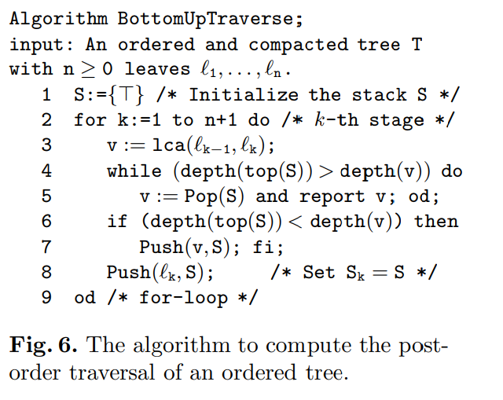
Bottom-Up Traverse
(L, R, H) = (start, end, length)
Notes:
接著作者提出了一個BottomUp的方法去遍歷一個suffix tree，找出所有branching substring。
找到的branching substring會存成一個tuple。分別是一個後綴的起始位置，結束位置，以及該後綴的長度。
先來講一下會用到的兩個觀念，一個是Rightmost Branches，是指從葉節點到root的路徑，且只包含最右側的節點。
第二個會用到的是共同祖先，從這兩個葉節點來看，他們的共同祖先就是這個，lca可以用來避免訪問到重複的節點。
那作者的做法是，先初始化一個stack，從左到右去對每個葉節點做處理，假設當前業節點為lk，首先要找到lk跟前一個葉節點的最低共同祖先。
如果stack top深度大於他們兩個的共同祖先的深度時，代表所有子節點都被處理完，就pop 出節果並產生一個tuple，代表找到了一個branching substring。
小於他們倆個共同祖先就把他們的共同祖先push進去。
最後把當前的葉節點放進stack。

Slide 15
Conclusion
Usi

